Slide 1

GitHub repository
A tantárgyhoz kapcsolódó anyagok és példaprogramok elérhetők az alábbi GitHub linken:
https://github.com/zbalogh/oe-internetes-alkalmazasok

Slide 2
A webes kommunikáció fejlődése és modern protokollok működése HTTP/1.1 → HTTP/2 → HTTP/3
Notes:
A prezentációban megnézzük, hogyan fejlődött a HTTP protokoll a kezdetektől napjainkig. A HTTP mára a világ legelterjedtebb alkalmazási protokollja, a web működésének alapja, és mégis sokszor csak annyit látunk belőle, hogy 'betölt egy weboldal'. Valójában óriási technológiai fejlődés áll mögötte.
Fokozatosan haladunk végig a három korszakon: – először áttekintjük a HTTP/1.1-et, amely több mint 20 éven át meghatározta a web működését, – utána megnézzük, milyen teljesítményproblémák jelentek meg és hogy erre miként válaszolt a HTTP/2, – végül megértjük a QUIC alapú HTTP/3-at, ami már UDP-re épül, és teljesen átalakítja azt, ahogyan a kapcsolatkezelés és az adatátvitel történik.
A cél, hogy az előadás végére átlásd nemcsak az egyes protokollok működését, hanem azt is, hogy milyen problémát oldottak meg, és hogy a modern web miért működik sokkal gyorsabban.

Slide 3
Miért kellett fejlődni a HTTP-nek?
• Weboldalak komplexebbé váltak • Sok erőforrás: JS, CSS, képek, API hívások • Mobil kliensek: nagy késleltetés, instabil hálózat • HTTP/1.1 eredeti tervezési céljai már nem voltak elegendők
Notes:
Hogy megértsük, miért kellett új HTTP protokollokat fejleszteni, fontos áttekinteni, hogyan változott meg a web. A 2000-es évek elején egy weboldal betöltéséhez néhány fájlt kellett letölteni – HTML, pár kép, esetleg 1–2 CSS fájl. A HTTP/1.1 erre tökéletesen megfelelt.
Ahogy azonban a web kinőtte magát, a következő jelenségek jelentek meg:
– A modern oldalak rengeteg erőforrást töltenek be: nagy képeket, több megabájtos JavaScript csomagokat, harmadik féltől származó szkripteket, API hívásokat. – A mobil internetezés elterjedésével a késleltetés felment. Mobilon egy körülbelül 100–200 ms RTT (Round Trip Time) teljesen átlagos — a HTTP/1.1 tervezésekor ennyi még elképzelhetetlen volt. – A weboldalak tipikusan 80–150 fájlt töltenek be, egy komplex SPA esetén akár többet is. A HTTP/1.1 viszont nem erre a fajta terhelésre készült. HTTP/1.1 erre technikailag nem volt felkészülve, mert egy TCP kapcsolaton egyszerre csak egy kérés várhatott választ, ezért a böngészők többszörös kapcsolatot nyitottak ugyanahhoz a szerverhez. Ez nemcsak lassú volt, hanem a TCP működésével is szembement.
Ezért mielőtt belemennénk a protokollok részleteibe, fontos látni, hogy a HTTP/1.1 egyszerűen 'kinőtte' azt a környezet, amire eredetileg készült.
Megjegyzés: a HTTP/1.1 protokollt még most is sok helyen használják. Hiszen sok olyan felhasználási eset van, ahol ez a protokoll még mindig megfelelő (vagy maga az átállás költséges lenne).

Slide 4
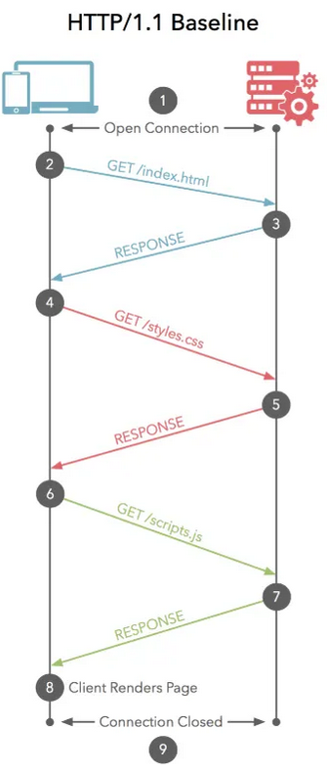
HTTP/1.1 működése röviden
• TCP átviteli protokollra épül
• Sorrendkényszeres protokoll • Persistent Connections (Keep-Alive) • Pipelining (papíron létezett, de gyakorlatban nem használták) • Head-of-Line Blocking (HOL) az alkalmazási rétegben • 6 kapcsolatos limit böngészőnként egy domain-re (domain sharding)
Notes:
A HTTP/1.1 bevezette a persistent connectiont, tehát több kérést is küldhettünk ugyanazon TCP kapcsolat felett. A HTTP/1.1 egyetlen folytonos TCP kapcsolaton működik, ahol a kérések és válaszok egymás után, sorban utaznak. Bár a 'keep-alive' lehetővé tette, hogy ugyanazt a kapcsolatot többször használjuk új kérésekhez, sokkal jobban hangzik, mint amennyire hatékony valójában.
Megjegyzés: Papíron volt egy úgynevezett pipeline mechanizmus is (több kérés egy TCP kapcsolaton), de a gyakorlatban nem használták, mert sorrendi problémák voltak, és az implementációk se voltak tökéletesek. (pipelining gyakorlatilag használhatatlan lett)
Fontos: A HTTP/1.1 kötelezően előírja, hogy a válaszok ugyanabban a sorrendben érkezzenek meg, mint ahogy kérések el lettek küldve.
Két alapvető probléma van:
A böngésző nem tud egyszerre több választ fogadni. A HTTP/1.1 nem támogatja, hogy egyszerre több válasz érkezzen egyetlen TCP kapcsolaton. Emiatt a böngészők úgy döntöttek, hogy több párhuzamos TCP kapcsolatot nyitnak ugyanahhoz a domainhez, általában 6-ot. Ez a hírhedt 'connection limit'.
Head-of-line blocking: Ha egy korábbi kérés válasza lassan jön, akkor a mögötte lévő összes kérés is várakozik, még akkor is, ha a szerver amúgy készen lenne rá, hogy azokat kiszolgálja. (Ez a HTTP/1.1 protokoll szintjén jelentkezett, annak működési elvéből.)
A böngészők tehát trükköztek: több TCP kapcsolatot nyitottak, domain shardingot vezettek be, csak hogy megkerüljék azt, amit a HTTP/1.1 korlátai jelentettek.
Tehát, a legnagyobb gond a head-of-line blocking: ha egy válasz elakadt, akkor az összes többi kérés mögötte várakozott. Ezért a böngészők elkezdtek több TCP kapcsolatot nyitni ugyanarra a domainre, általában 6-ot. Majd megjelent a domain sharding, amikor a weboldalak mesterségesen több aldomaint hoztak létre, hogy még több TCP kapcsolatot nyissanak. Ez azonban kerülőút volt, nem valódi megoldás. Ez csak bonyolította az átviteli mechanizmus (TCP kapcsolatok) kezelését.

Slide 5
HTTP/1.1 teljesítménykorlátai
• Sorrendkényszer miatt nagyon érzékeny a csomagvesztésre • Több TCP kapcsolat → nagy overhead • HOL blocking problémája nem kerülhető meg • A protokoll nem tudja priorizálni a kéréseket
Notes:
A HTTP/1.1-nél minden probléma a TCP rétegben jelent meg. A TCP garantálja a sorrendet, és mivel a HTTP/1.1 soros módon dolgozott, egyetlen rossz csomag az egész kapcsolatot visszafogta. Tehát, a HTTP/1.1 legnagyobb ellensége a csomagvesztés és a késleltetés. Egyetlen elveszett TCP csomag esetén a teljes kapcsolat megakad addig, amíg a csomagot újra nem küldik. Mivel a böngészők egy domainhez 6 kapcsolatot használnak, ez azt jelenti, hogy ugyanannak az oldalnak a betöltéséhez akár 6 párhuzamos TCP kapcsolatot kell fenntartani — mindegyik külön kézfogással, külön TCP torlódásvezérléssel.
Mindebből látszik, hogy a HOL (Head of Line Blocking) problémája nem kerülhető meg.
Ezen felül nincs prioritás: ugyanúgy kezel egy kis ikont, mint a fő CSS fájlt, ami strukturálisan sem ideális.
Ez a sok kicsi probléma végül egy nagy problémává áll össze: a HTTP/1.1 egyszerűen nem képes hatékonyan kiszolgálni a modern weboldalakat.

Slide 6
Mi hozta el a HTTP/2 fejlesztését?
• A multiplexing iránti igény • Oldalak komplexitása
• Gyorsabb oldalbetöltés
• Kevesebb (egyetlen) TCP kapcsolat • Mobil hálózatok megjelenése
• SPDY („speedy”) Google kisérleti protokollja alapozta meg
Notes:
A Google már korán észrevette a HTTP/1.1 problémáit, ezért elkezdett dolgozni egy saját kísérleti protokollon, ez volt a SPDY („speedy”). Ez tekinthető a HTTP/2 elődjének, és számos ötlete egy az egyben bekerült a HTTP/2-be. Például a multiplexing, a header compression és a stream prioritás is SPDY-ból származik. Az internet közösség felismerte, hogy szükség van egy új generációs HTTP-re, amely kompatibilis marad ugyan a HTTP módszerekkel/metódusokkal, URL-ekkel és status code-okkal, ugyanakkor nagy teljesítményű és hatékony.
HTTP/2 célja az volt, hogy a HTTP/1.1 korlátait megkerülje anélkül, hogy a HTTP API-ját megváltoztatta volna. A fő fejlesztés a multiplexing: lehetőség több kérés és válasz párhuzamos küldésére egyetlen TCP kapcsolaton. Ez megszüntette a domain shardingot és a 6 kapcsolat-limitet. A HTTP/2-t úgy tervezték, hogy a modern web gyorsabb és hatékonyabb legyen. Szöveges protokoll helyett bináris protokoll.

Slide 7
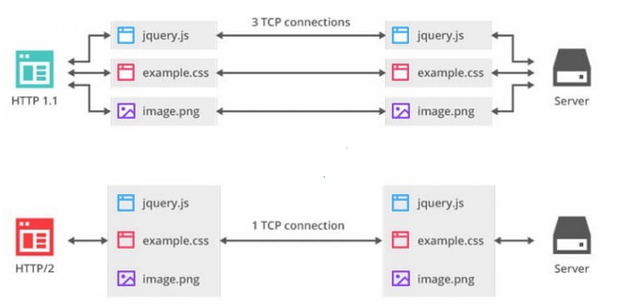
HTTP/2: Bináris protokoll
• A HTTP/2 bináris protokoll • Kérések és válaszok keretekre (frames) oszlanak
• Stream alapú kommunikáció • Külön stream-ek egyetlen TCP kapcsolaton
Notes:
A HTTP/2 nem szöveges, hanem bináris protokoll. Ennek több előnye van: a szervernek és a böngészőnek kevesebb munkája van, mert a bináris formátum gyorsabban feldolgozható. A kommunikáció stream-alapú, minden kérés és válasz egy külön stream az egyetlen TCP kapcsolat felett. Ez adja meg a multiplexelés alapját.
A bináris framing lehetővé teszi a protokoll nagyon hatékony egyértelmű értelmezését és a strukturált adatátvitelt. A protokoll pontosan megmondja, hogyan kell a bájtfolyamot logikai egységekre (frame) feldarabolni és feldolgozni.
A kommunikáció 'frames' nevű csomagokra oszlik, és minden kérésnek van egy stream azonosítója. Egyetlen TCP kapcsolatból így gyakorlatilag egy többcsatornás adatfolyam válik. Mindez lehetővé teszi a multiplexinget.

Slide 8
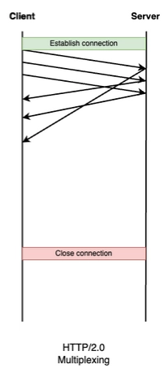
HTTP/2 Multiplexing
• Több kérés és válasz párhuzamosan • A böngésző nem blokkolódik • Megszűnik a HOL blocking a HTTP protokoll szinten • Nincs szükség több TCP kapcsolatra
• Egy TCP kapcsolat, sok stream
• Minden stream kap egy azonosítót (Stream ID)
Notes:
A multiplexing lényege, hogy nem kell megvárni egy stream válaszát ahhoz, hogy egy másik streamben újabb kérést küldjünk. Ez teljesen megszünteti a HTTP/1.1 head-of-line blockingját a HTTP rétegben. A szerver és a kliens párhuzamosan dolgozik, és ez jelentős gyorsulást hoz a valós oldalak betöltésében.
A multiplexing működését érdemes egy postás hasonlattal elképzelni. HTTP/1.1 esetén úgy működött minden, mintha egy postás csak egy levelet vihetne egyszerre, és nem mehet be a következő utcába, amíg az előző házban nem vették át a levelet. A HTTP/2 ezzel szemben lehetővé teszi, hogy ugyanazon csatornán több 'levélfolyam' menjen, akár egymással párhuzamosan. Megszűnik a head-of-line blocking a HTTP szinten, mert egy lassabb kérés nem akadályozza a többit. Ez óriási előrelépés, különösen nagy késleltetésű hálózatokon, például mobilon.

Slide 9
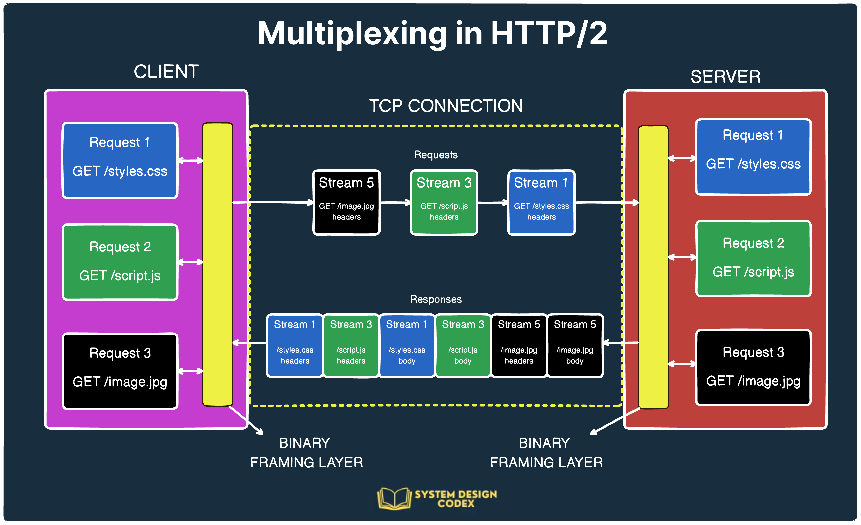

Slide 10
HTTP/2 egyéb újdonságai
HPACK: Header Compression
HPACK tömöríti a fejléceket, ezáltal jelentős sávszélességcsökkenés
Stream priorítások: böngésző közölheti, mi fontosabb
Server Push: előre küldött erőforrások
Notes:
A HTTP kérésekben minden egyes hívásnál rengeteg header ismétlődött: cookie, user-agent, accept stb. A HTTP/2 erre vezette be a HPACK-et. A rendszer hasonló a dictionary compressionhöz: a kliens és a szerver fenntart egy közös táblát, amiben a már elküldött headerek kódjai szerepelnek. Ez akár 80–90%-os headerméret-csökkenést is hoz.
A HPACK két mechanizmust használ:
– Egy statikus táblázatot, amely ismert, gyakori headereket tartalmaz, – Egy dinamikus táblázatot, amely a korábbi headereket eltárolja, így a következő kérésekben már csak hivatkozni kell rájuk.
Ez drasztikusan csökkenti a header méretét. Ez különösen mobil hálózatokon hatalmas előny, ahol minden bájt számít.
A prioritás lehetővé teszi, hogy a böngésző például azt mondja: a fő CSS és JS fájl sokkal fontosabb, mint a footer ikonja. A szerver ez alapján optimalizálja a küldést.
A HTTP/2 egyik újdonsága volt az úgynevezett server push, ahol a szerver előre elküldhetett olyan erőforrásokat, amiket a böngésző még nem kért, de biztosan szüksége lesz rájuk. Ez hasznosnak tűnt, de nehéz volt jól konfigurálni. Végül a böngészők elkezdték kivezetni, mert több problémát okozott mint amennyit segített. Ettől még jó példa arra, hogy a HTTP/2 szeretett volna okosabb lenni, mint a HTTP/1.1.
Megjegyzés: A Google GRPC protokollja HTTP/2 felett működik, ami erősen épít a Server Push funkcióra. Sőt a HTTP/2 képes Client Push működésre, akár egyszerre mind a Client és Server Push-ra.

Slide 11
HTTP/2 hátránya: TCP HOL blocking
• A HTTP-szintű HOL blocking ugyan megszűnt • De a TCP-szintű HOL még mindig fennáll • Csomagvesztés továbbra is lassítja az egész kapcsolatot
• Egy elveszett csomag → minden stream lassul
Notes:
Fontos megérteni, hogy bár a HTTP/2 sokat javított a működésen, a TCP továbbra is szűk keresztmetszet maradt. A TCP protokoll jellemzője az egyetlen byte-stream és a globális szintű sorrendhelyes átvitel. Ha TCP szinten elveszik egy csomag, a teljes kapcsolat megakad egy időre. Ez azt jelenti, hogy hiába van sok streamünk a HTTP/2-ben, a TCP miatt még mindig előfordulhat olyan head-of-line blocking, amit már nem lehet kijavítani.
A HTTP/2 nagy újítása a multiplexing, de egy dolgot nem tudott megoldani: továbbra is TCP felett működött. Ha TCP szinten elveszik egy csomag, minden stream megáll vagy lassul, amíg az újraküldés meg nem történik. Ez különösen mobil vagy Wifi hálózatokon nagy probléma. Ez az egyik fő ok, ami miatt hamar felmerült egy új generáció igénye — a HTTP/3.

Slide 12
HTTP/3 és a QUIC protokoll
• UDP alapú protokoll, ami csak „hordozó”
• Google fejlesztése • QUIC („quick”): User-space (alkalmazás rétegbeli) implementáció • Beépített titkosítás (TLS 1.3), ami kötelező
• Multiplexing és streaming támogatása
• QUIC saját bináris transport protokoll, stream alapú átvitel
Notes:
A QUIC-et eredetileg a Google fejlesztette ki, majd IETF standard lett. A legfontosabb különbség, hogy UDP felett működik, nem TCP felett. A QUIC gyakorlatilag újraimplementálja a TCP legjobb tulajdonságait (megbízható szállítás, sorrendkezelés), de stream-alapú formában. És mindez alapból titkosítottan történik, tehát nincs külön TLS handshake.
A HTTP/3 alapprotokollja a QUIC, egy teljesen új szintű technológia, amely már nem a TCP-re, hanem az UDP-re épül. Az UDP lehetővé tette, hogy a Google és később az IETF saját ‘mini-transport protokollt’ építsen föléje.
A QUIC nemcsak a HTTP/2 új verziója, hanem egy új transport protokoll: saját torlódásvezérléssel, saját titkosítással, saját stream kezelésével.
Mivel user-space-ben fut, sokkal gyorsabban fejleszthető, mint a kernelbe épített TCP. Ez volt a legnagyobb áttörés a HTTP történetében a 90-es évek óta.
HTTP/3 a QUIC stream modelljét használja, ahol minden logikai adatfolyam saját sorrenddel és újraküldéssel rendelkezik, így egy stream csomagvesztése nem blokkolja a többit. A HOL blocking megszűnik, mert nincs többé egyetlen globális byte-stream.
A QUIC egyik legnagyobb előnye, hogy a titkosítás része a protokollnak. Nincs külön TCP handshake + TLS handshake mint a HTTP/1.1 és HTTP/2 esetén. A QUIC ezt összevonja, így sokkal kevesebb round-trip szükséges egy kapcsolat felépítéséhez.

Slide 13
HTTP/3: QUIC felett
• HTTP/3 = HTTP/2 továbbfejlesztett framing • Minden stream külön kezelhető és független
• Nincs TCP-level HOL blocking • HOL blocking teljes megszüntetése
• Csomagvesztés csak az adott streamre hat
• QPACK: Header Compression
Notes:
QUIC-ben minden stream teljesen független egymástól. Ha az egyik stream csomagja elveszik, az nem akadályozza a többit — szemben a HTTP/2 fölötti TCP-vel.
Ez azt jelenti, hogy a QUIC valódi multiplexinget nyújt. A weboldalak gyorsabban töltődnek, még mobilon, instabil hálózaton is
A HTTP/3 valójában nagyon hasonlít a HTTP/2-höz: bináris framing, multiplexing, header compression. A hatalmas különbség az, hogy a QUIC streamjei teljesen függetlenek egymástól. Ha egy stream csomagja elveszik, csak az a stream lassul, a többi nem. Ezzel a head-of-line blocking végleg megszűnik.

Slide 14
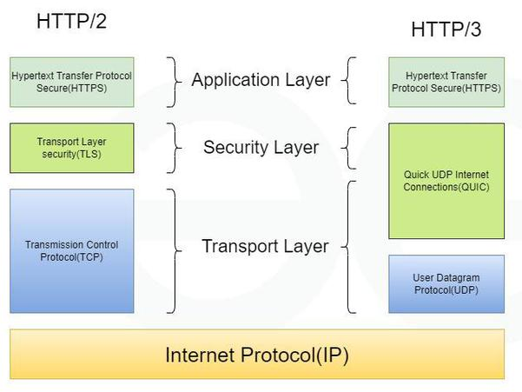
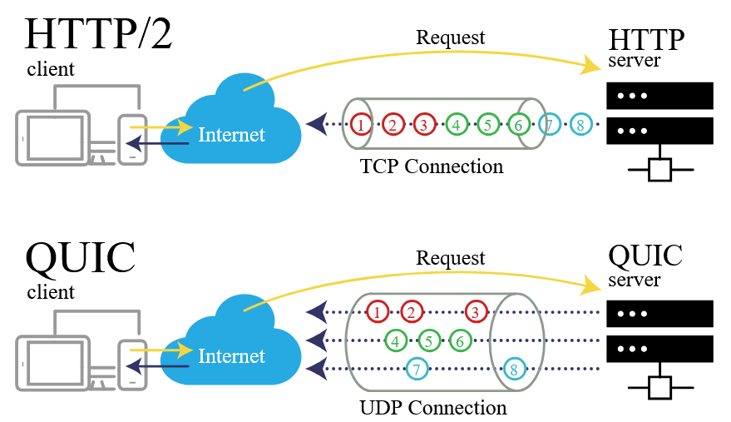

Slide 15
HTTP/3: Válasz a modern web problémáira
• Egymástól független és párhuzamos stream-ek
• Gyors kapcsolatfelépítés • Kevesebb round-trip: Nincs külön TCP handshake és TLS handshake • Stabil teljesítmény
• Még gyorsabb működés mobil hálózaton
Notes:
Nincs külön TCP handshake és nincs külön TLS handshake. További előny, hogy a QUIC kapcsolat képes túlélni az IP cím változását, például ha Wifi-ről mobilnetre váltunk.
A HTTP/3 elsősorban mobil hálózatokra készült – ott érződik a legnagyobb előnye. Mivel minden stream független, csomagvesztés esetén is folyamatos marad az adatátvitel. A NAT-barát működés miatt sokkal stabilabb a kapcsolat mobil eszközökön, ahol gyakori a hálózatváltás és az IP-változás.

Slide 16
Összehasonlítás: HTTP/1.1 vs HTTP/2 vs HTTP/3
Tulajdonság | HTTP/1.1 | HTTP/2 | HTTP/3
Transport | TCP | TCP | UDP + QUIC
Multiplexing | Nincs | Van | Valódi, full-duplex
HOL Blocking | Nagyon nagy | Részben | Gyakorlatilag nincs
Header Compression | Nincs | HPACK | QPACK
Titkosítás | Opcionális | Opcionális | Mindig (beépített)
Prioritás | Nincs | Van | Van
Notes:
Ez az összefoglaló táblázat mutatja legjobban a három protokoll közötti különbséget. A HTTP/1.1 még TCP-s, egyetlen csatornán dolgozik, blokkol és sok erőforrást fogyaszt. A HTTP/2 már egy sokkal modernebb protokoll, de a TCP szintű problémákat nem oldja meg. A HTTP/3 és a QUIC viszont teljesen új alapokra helyezi az egész rendszert, ami a következő években várhatóan a web többségében szabványossá válik.
A gyakorlatban a HTTP/2 és a HTTP/3 közti különbség nem minden esetben látványos, de instabil hálózatokon — mobil, wifi — a HTTP/3 jelentős előnyt mutat.

Slide 17
Hol tart ma a HTTP/3 elterjedtsége?
• Google, Facebook, YouTube, Cloudflare → teljes támogatás • Böngészők: Chrome, Firefox, Edge, Safari támogatják • Lassú, de stabil terjedés jellemzi
Notes:
A HTTP/3 ma már egyre elterjedtebb a nagy szolgáltatók között. A Google, a YouTube, a Facebook, a Cloudflare teljes mértékben támogatja. A nagy böngészők szintén.
A HTTP/3 azonban lassabban terjed el, mert új infrastruktúra, új tűzfal-, NAT- és proxy beállításokat igényel.
De a trend egyértelmű: a web forgalmának egy része már most HTTP/3-on zajlik, és ez folyamatosan nő.
A böngészők többsége már teljesen támogatja a HTTP/3-at. Safari néha lemaradásban van, de már ott is bekapcsolták. A HTTP/3 tehát már nem a jövő, hanem a jelen.

Slide 18
Összefoglalás
• HTTP/1.1 – soros, lassú, sok TCP kapcsolat • HTTP/2 – multiplexing, gyorsabb, de TCP-limitációkkal • HTTP/3 – QUIC alapú, UDP felett, modern, gyors, a jövő szabványa
Notes:
Ezzel lezárjuk az áttekintést. Remélhetőleg mostanra tisztán látható, milyen fejlődés vezetett a HTTP/1.1-től a HTTP/2-n át a HTTP/3-ig. A HTTP/3 nemcsak egy új protokoll, hanem egy új gondolkodásmód is: megmutatta, hogy a transport réteghez is hozzá lehet nyúlni, és nem kell örökre a TCP korlátait elfogadni.
A három generáció közötti különbségek nem csak technikai részletek, hanem közvetlen hatással vannak arra, hogy az internet mennyire gyorsnak érződik. A HTTP/3 a jelenleg legfejlettebb protokoll a webes kommunikációban, és ahogy egyre több szolgáltatás áll át rá, a felhasználók számára a web gyorsabbnak és megbízhatóbbnak fog tűnni.
Megjegyzés: A HTTP/1.1 protokollt még mindig sok helyen használják, ez is mutatja, hogy 2 évtizedes működése során mennyire elterjedt és a hátrányai ellenére sok helyen megfelelően és megbízhatóan használható.

